Slide 1

Как создать виртуальную выставку
МБУК «Новомосковская библиотечная система»
Центральная городская библиотека имени А. С. Пушкина

Slide 2
Выставочная деятельность библиотек является одним из актуальных направлений библиотечной работы. Выставка – это всегда и творчество и возможность соединить в единое целое библиотекаря, книгу и читателя.

Slide 3
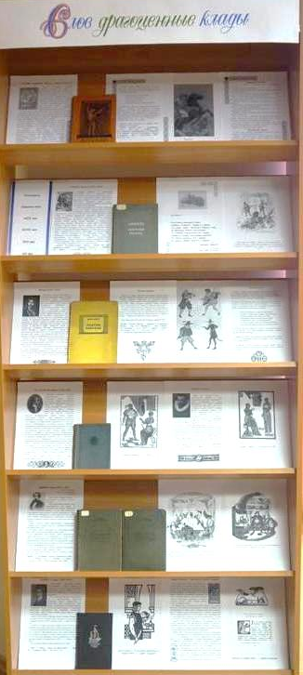

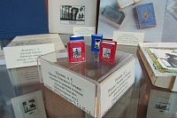
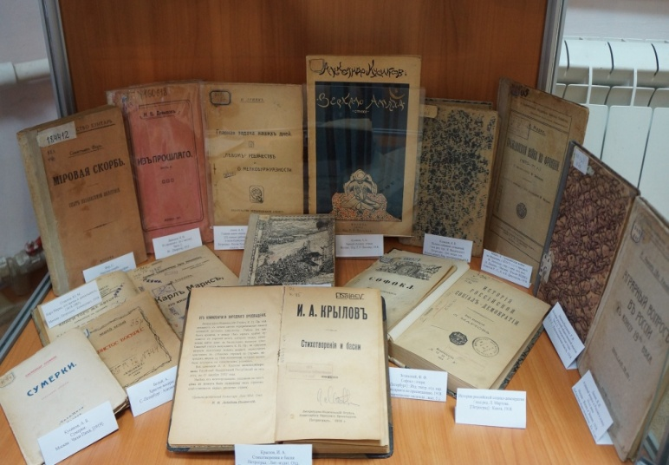


Slide 4

Время диктует нам необходимость перемен, в том числе и при создании выставок. Сочетание традиционного и нового подразумевает активное внедрение новых технологий в выставочную работу.
Прежде всего – это электронные технологии.

Slide 5



Электронные (или виртуальные) выставки – это синтез традиционного книжного и новейшего электронного способов представления информации.

Slide 6




Slide 7
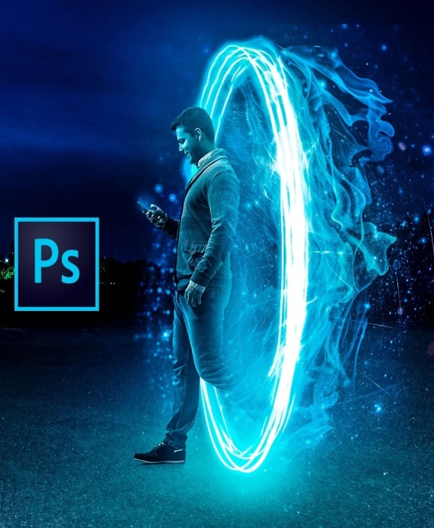

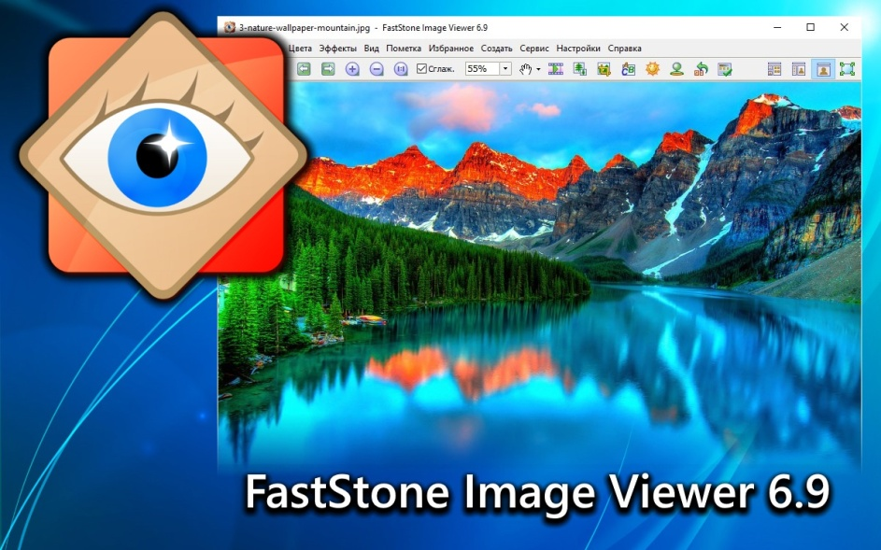


При создании виртуальных выставок используются программы: Adobe Pho-toshop, FSViewer, Corel DRAW, ImageReady. При размещении выставки на сайте, блоге, используется программный язык HTML. Сканирование обложек, иллюстраций по распознаванию и правке текстов производится в программе FineReader.

Slide 8




Программы «Paint» и «Microsoft Office Picture Manager»

Slide 9

Power Point

Slide 10
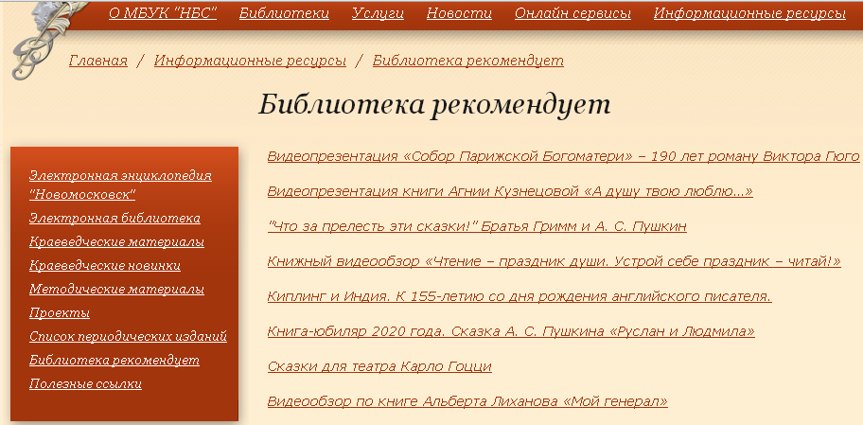
На сайте МБУК «НБС» старые виртуальные выставки можно найти в разделе «Библиотека рекомендует».

Slide 11

Как создать виртуальную выставку
Выберите тему вашей электронной выставки.
Решите, какой материал будет вам необходим для организации выставки, и подберите необходимую литературу, иллюстрации и другой материал.
Составьте схему (план) выставки.
Начать оформление выставки
в формате Power Point.
Создать слайды презентации самостоятельно, или используя шаблоны.
Проиллюстрируйте слайды, используя подготовленные материалы, а также эффекты анимации.
Исправьте замеченные вами недостатки.
Подготовьте электронную выставку к показу.

Slide 12



Хочу обратить ваше внимание на то, что виртуальная книжная выставка – это не любая подготовленная презентация, переведённая в видеоролик.

Slide 13
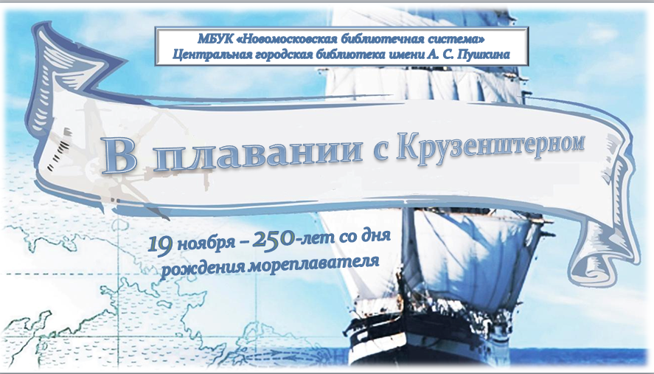





Slide 14
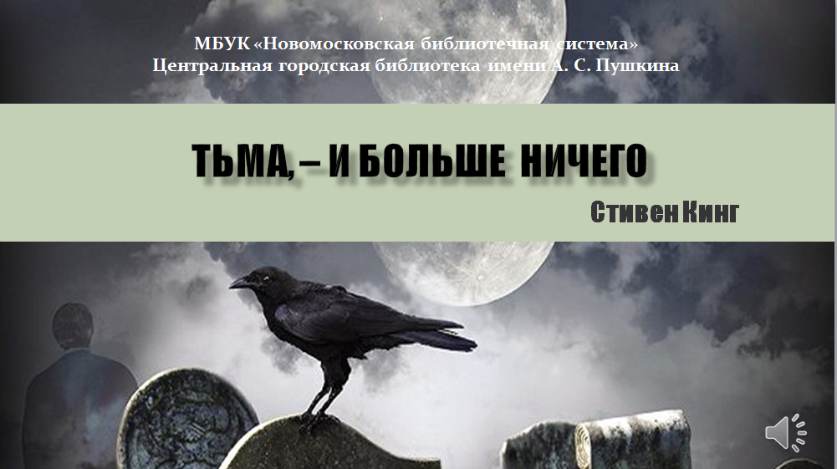
Выбрать стиль оформления презентации

Slide 15
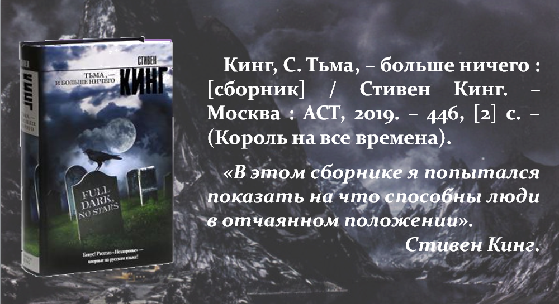
Обязательно должны быть представлены изображение книги (книг) или периодических изданий (обложки, иллюстрации), библиографическое описание желательно с краткой аннотацией.

Slide 16
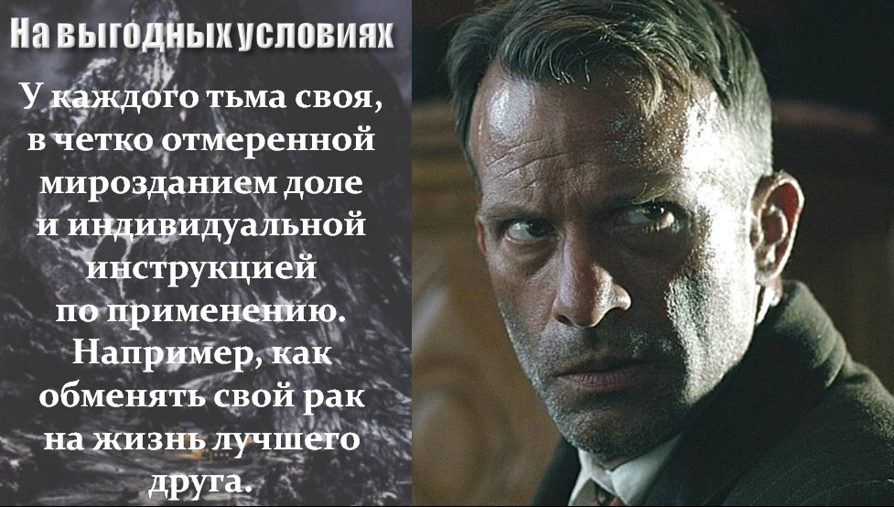
А дальше, можно добавлять всё, что посчитаете нужным и необходимым.
Текст об авторе, об истории создания книги, о событиях и героях, об эпохе, когда происходит действие, цитаты, иллюстрации, фотографии
и так далее и тому подобное…
Слайд
к повести
«На выгодных условиях»
из сборника «Тьма, –
и больше ничего» Стивена Кинга

Slide 17
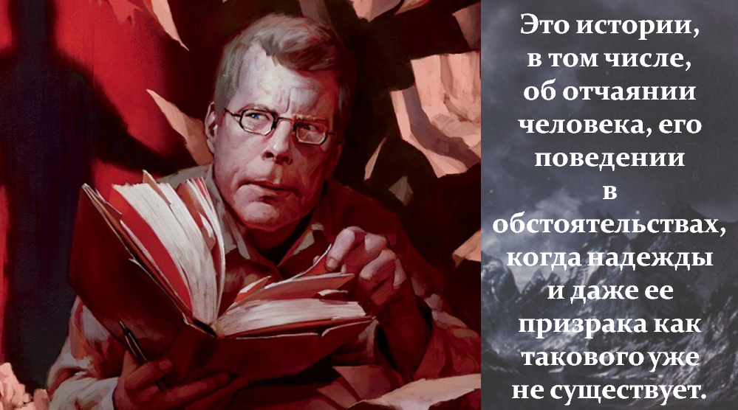
А дальше, можно добавлять всё, что посчитаете нужным и необходимым. Текст об авторе, об истории создания книги, иллюстраторах, о событиях и героях, об эпохе, когда происходит действие, о видении автора, цитаты, иллюстрации, фотографии и так далее и тому подобное…
Слайд
к повести Стивена Кинга
«На выгодных условиях»

Slide 18

Не стоит вставлять маленькие или нечёткие изображения, а тем более деформированные иллюстрации.
Они вызывают смех или недоумение.

Slide 19
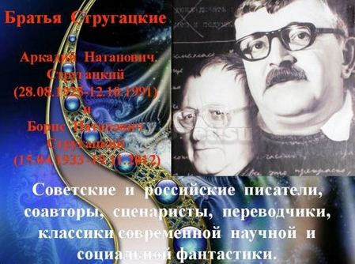
Тоже самое касается текста.
Он должен быть не слишком большим, чётким и хорошо читаемым.

Slide 20
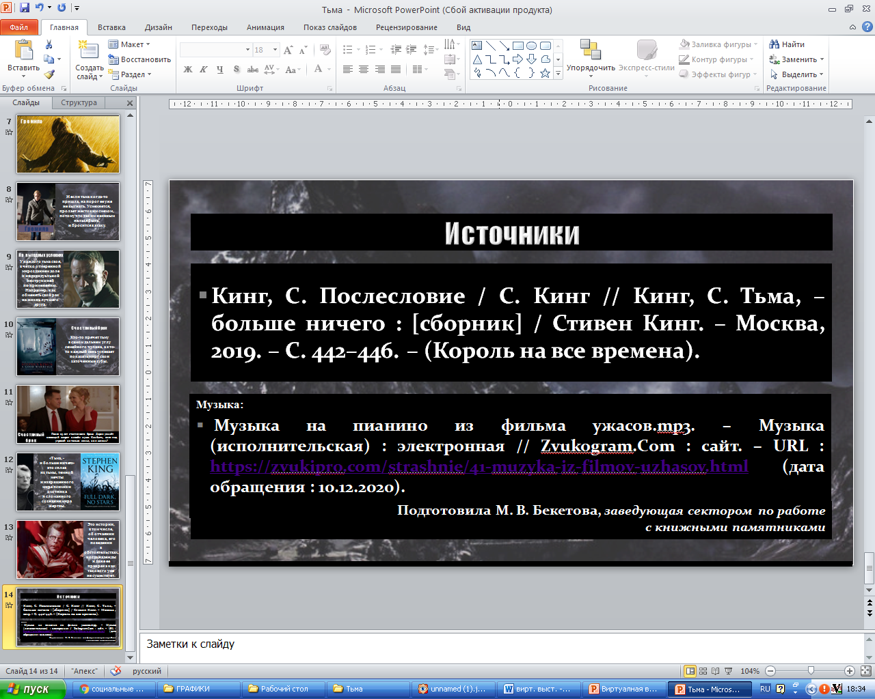
Не забудьте, в конце указать источники текста к выставке, вставленной музыки (отрывка из фильма), а так все мы библиотекари, сделать правильное библиографическое описание.
Слайд
к повести Стивена Кинга
«На выгодных условиях»

Slide 21
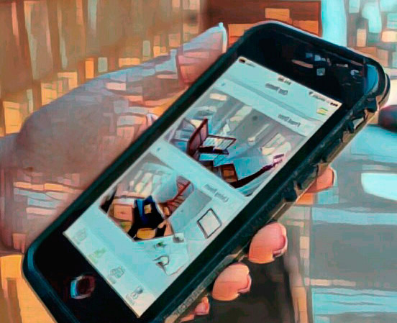
Помните, что в наше время многие просматривают материалы и видео на смартфонах и телефонах

Slide 22
Спасибо за внимание

